Slide 1
dex2jar
测试及优化

Slide 2
1
测试需求说明书修改
目录
2
测试需求说明书复评审
CONTENTS
3
G组软件测评

Slide 3
Part
1
测试需求说明书修改
01

Slide 4
1
测试需求说明书修改
修改内容：
修改测试用例
步骤中指定主语。
详细描述了版本问题。
修改用例对照表
补充了对应的需求用例。
增加附录
测试所用apk文件清单
Apk版本对照表

Slide 5
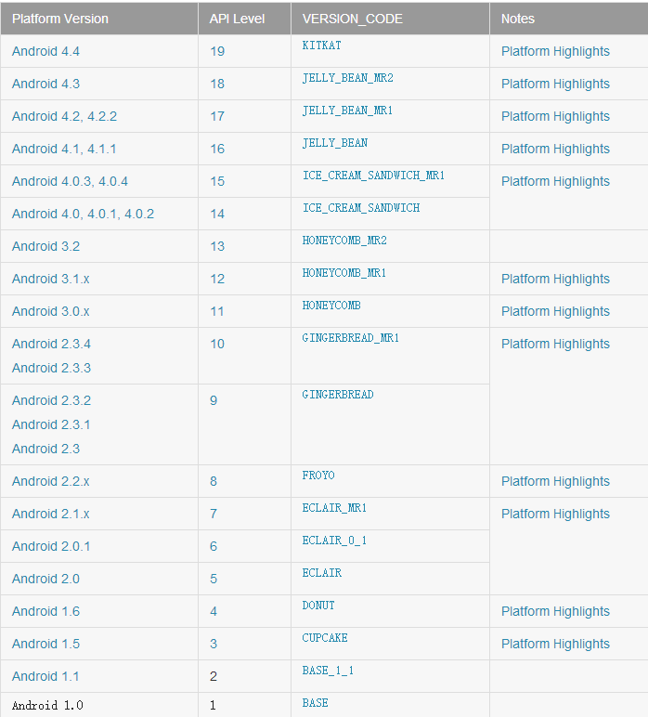
2
测试需求说明书修改
项目 |  | dex2jar测试及优化 | 版本 | V1.1
功能需求 |  | Dex文件生成 | 编制人 | 蒋波
测试用例编号 |  | １ | 时间 | 2017-05-23
相关用例 |  | 无
功能特性 |  | apk文件生成相应的dex文件
测试目的 |  | 测试各种类型与版本的apk文件是否都能顺利生成dex文件
预置条件 |  | 获取测试所需的100个apk文件 | 特殊规程说明 | 无
参考信息 |  | 《需求规格说明书v2.1》中4.2dex文件生成部分
测试数据 |  | 100个测试所用apk文件
测试人员 |  | 蒋波
操作步骤
测试人员将apk文件的后缀名改为zip； 测试人员解压缩zip文件； 测试人员查看解压缩后的文件中，是否含有dex文件，从而判断结果的正确性。
预测结果 | 每个apk文件均可获得相应的dex文件

Slide 6
Part
2
测试需求说明书复评审
02

Slide 7
1
测试需求说明书复评审
A组评审：
项目名称 | Spark Streaming
文档名称 | 测试需求规格说明书 |  | 版本号 | 1.3.0
提交日期 | 2017/5/31 |  | 编制人 | 王文茹
评审日期 | 2017/6/1 |  | 评审方式
序号 | 问题位置 | 问题描述 |  | 问题类别 | 报告人 | 严重性 | 处理意见
1 | 3.4.1 | 大量数控持久化 |  | 文档文字错误 | 王文茹 | 初等 | 建议修改
2 | 测试用例 | 测试用例中缺少主语 |  | 文档内容存在疑问 | 蒋波 | 初等 | 建议增加

Slide 8
2
测试需求说明书复评审
C组评审：
项目名称 |  | Dex2jar
文档名称 |  | Dex2jar的测试及优化测试及需求说明书 |  | 版本号 | v1.2
提交日期 |  | 2017-05-25 |  | 编制人 | 蒋波
评审日期 |  | 2017-05-25 |  | 评审人 | 郭炜锋
序号 | 问题位置 |  | 问题描述 |  | 报告人 | 处理意见
1 | 4.1 |  | 不同版本平台的apk程序，可否说明使用了哪些版本 |  | 郭炜锋 | 建议修改
2 | 附录 5.1 |  | API Level代表什么？ |  | 郭炜锋 | 建议说明

Slide 9
Part
3
G组软件测评
03

Slide 10
1
G组软件测评
测试方式
由于G组的环境搭建比较复杂，且学会使用需要一定的时间。因此，组间测试在与被测试组协调之后，采取直接使用被测组搭建好的环境进行测试。

Slide 11
2
G组软件测评
测试内容：测试用例
测试用例名称 | 测试用例标识 | 是否验证成功
Linux下安装测试 | TC001 | 成功
Mac OS下安装测试 | TC002 | 成功
导入工具包 | TC401 | 成功
文件数据读取 | TC402 | 成功
搭建MLP神经网络 | TC403 | 成功
搭建卷积神经网络 | TC404 | 成功
训练神经网络模型 | TC405 | 成功
测试神经网络模型 | TC406 | 成功
压缩MLP神经网 | TC501 | 成功
压缩卷积神经网络 | TC502 | 成功
高效性 | TC601 | 成功
用户友好性 | TC602 | 成功
可修改性 | TC603 | 成功
鲁棒性 | TC604 | 成功

Slide 12
3
G组软件测评
结果分析：
通过对测试说明书中的14个用例进行测试，所有用例都验证成功，符合测试说明书的要求。但是，也存在一些疑问，经过实地进行测试，我们发现，实际上多个测试用例是在一次测试中完成的。由于在实际测试中，测试用例的输出都符合需求，所以测试成功。然而，如果测试用例的输出不符合需求的时候，如何定位错误是哪里的将会是一个复杂的问题。建议G组在测试过程中，尽可能将每个测试用例分开进行测试。

Slide 13
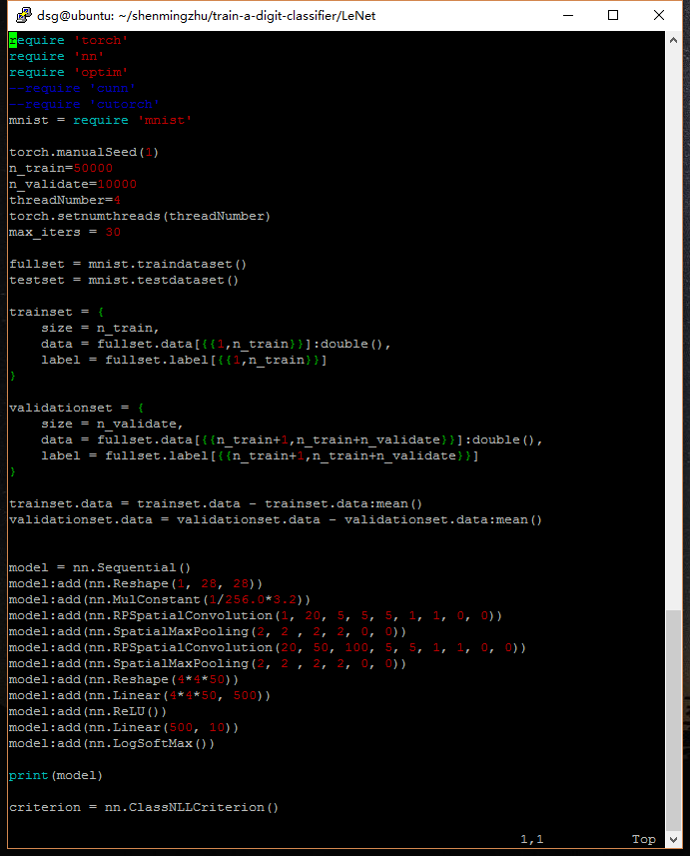
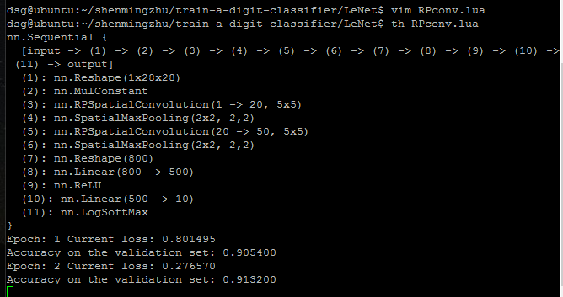
4
G组软件测评
测试截图：

Slide 14
谢谢！
PPT模板下载：www.1ppt.com/moban/ 行业PPT模板：www.1ppt.com/hangye/
节日PPT模板：www.1ppt.com/jieri/ PPT素材下载：www.1ppt.com/sucai/
PPT背景图片：www.1ppt.com/beijing/ PPT图表下载：www.1ppt.com/tubiao/
优秀PPT下载：www.1ppt.com/xiazai/ PPT教程： www.1ppt.com/powerpoint/
Word教程： www.1ppt.com/word/ Excel教程：www.1ppt.com/excel/
资料下载：www.1ppt.com/ziliao/ PPT课件下载：www.1ppt.com/kejian/
范文下载：www.1ppt.com/fanwen/ 试卷下载：www.1ppt.com/shiti/
教案下载：www.1ppt.com/jiaoan/ PPT论坛：www.1ppt.cn

